Slide 1
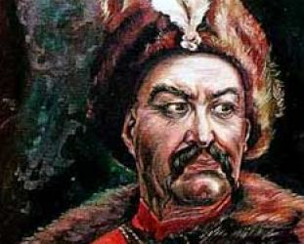
Презентація на тему:
“Оцінка діяльності Б. Хмельницького в сучасній історичній літературі”

Slide 2
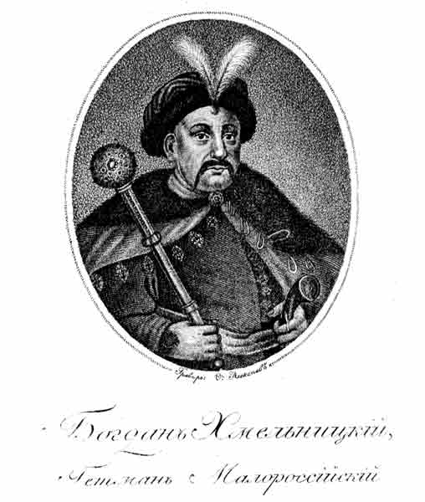
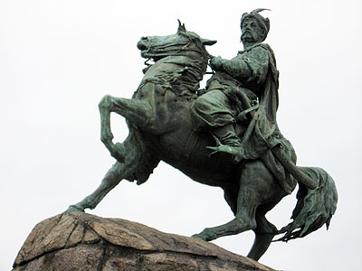
Історична наука дуже довгий час не могла прийти до однакової оцінки діла й особи великого гетьмана. Певною мірою, ще й досі не затихли національні й політичні пристрасті, які стають на перешкоді спокійній й об’єктивній оцінці його діяльності.

Slide 3
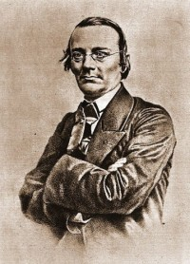
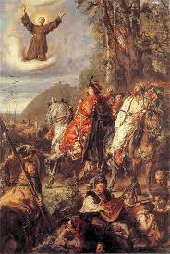
Микола Костомаров
Наш славетний історик намагався представити Хмельницького, як діяча "возсоєдіненія" Русі, а коли познайомився з матеріалами про турецьке підданство гетьмана, то змінив свій погляд на нього і визнав, що Хмельницький пішов "кривим шляхом", став зрадником.
Б.Хмелницький і Тугай-бей

Slide 4
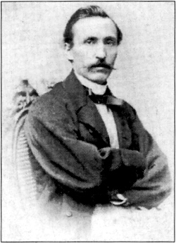
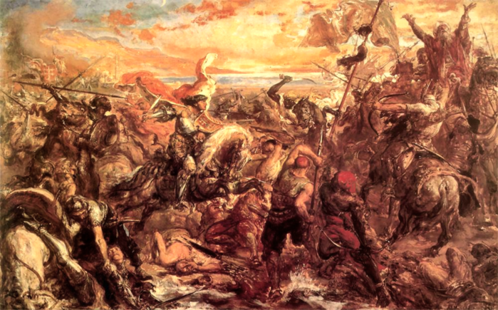
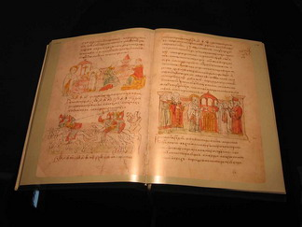
Пантелеймон Куліш
“Коли ми не маємо другого "Слова о полку Ігоря" й другого "Літопису, откуда пошла єсть земля руськая", то без усякого сумніву, цим ми найбільше завдячуємо Хмельницькому.”

Slide 5
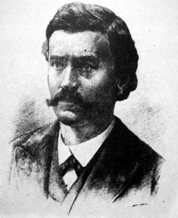
Антонович Володимир
“Треба віддати честь великому діячеві нашого краю, що в своїй особі скупчив громадські змагання мільйонної маси й зробив на її користь усе, що в умовах його часу і культури могла зробити людина талановита, щиро віддана інтересам народу, з крайнім напруженням духовних і інтелектуальних сил, що довело його до перевтоми і прискорило кінець великого патріота”

Slide 6
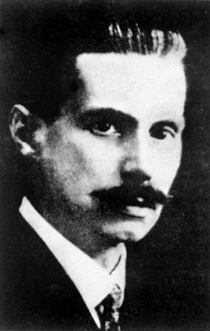
Вячеслав Липинський
Не вагання між різними політичними орієнтаціями, а свідоме намагання відновити українську державність в усій її широті. На його думку політичні союзи Хмельницького грали чисто службову роль, а роблячи свою справу, виявляв він глибокий державний розум, організаторський талант і щирий український патріотизм.

Slide 7
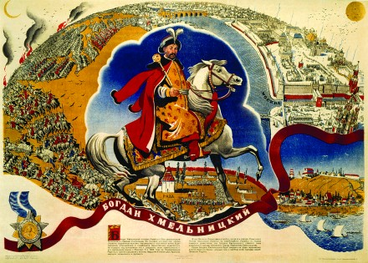
Людвик Кубалі
“Треба сказати, що його край (Хмельницького) мав майже звідусіль відкриті кордони. Військо, фінанси, державне господарство, адміністрація, зносини з сусідніми державами - все це треба було створити, все це лежало на ньому...”

Slide 8
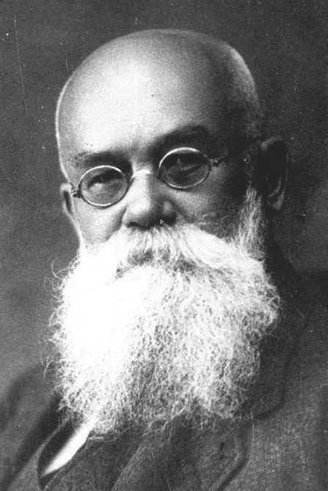
Михайло Грушевський
Хмельницький був для нього "великим діячем, людиною дійсно великою своїми індивідуальними здібностями і можливостями. Але цих здібностей не вистачило йому для розв’язання історичного вузла українського життя. Як провідник, двигач і насильник мас він показав себе дуже яскраво, але політиком був невеликим і, поскільки керував політикою своєї козацької держави, виходила вона не дуже мудро".

Slide 9
